Slide 1
Природный камень в убранстве Санкт-Петербурга

Slide 2
Сердобольский гранит- серая, мелкозернистая, иногда слабо полосчатая порода.
Разработки камня находились в Финляндии, в окрестностях города Сердоболь (Сортавала) на побережье и островах Ладоги.

Slide 3
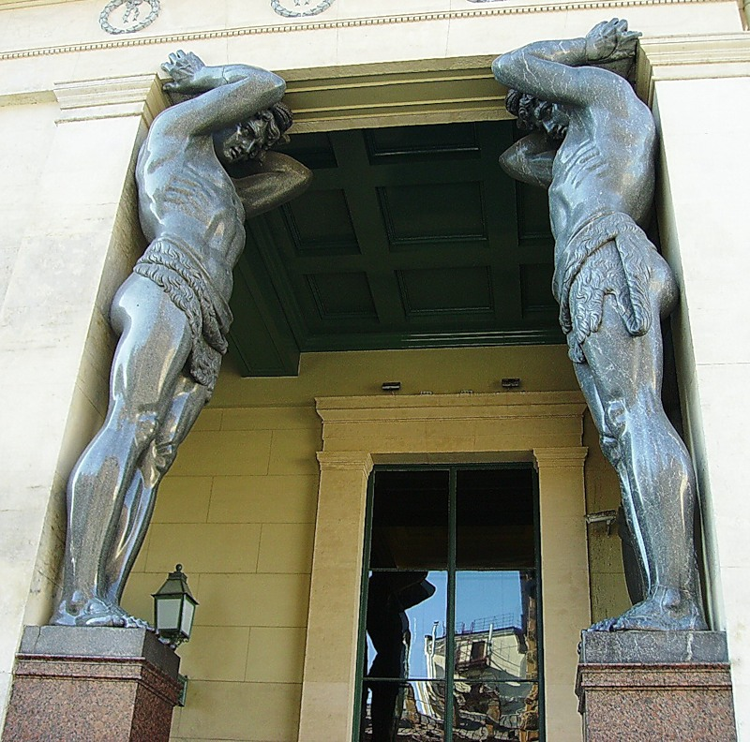

Slide 4
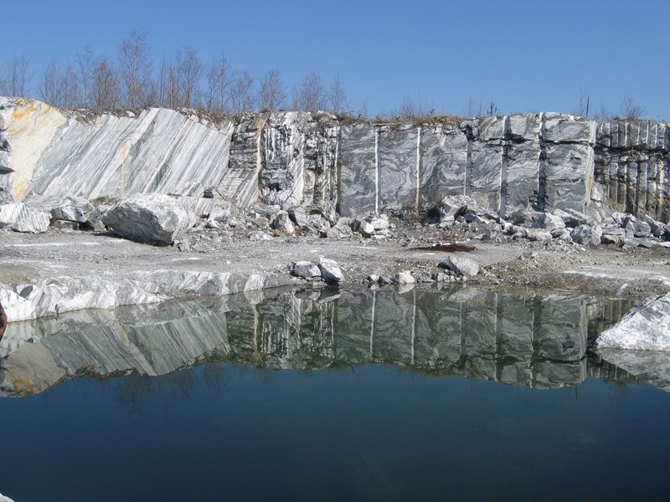
Рускеальский мрамор добывали в 40 км от Сортавалы

Slide 5
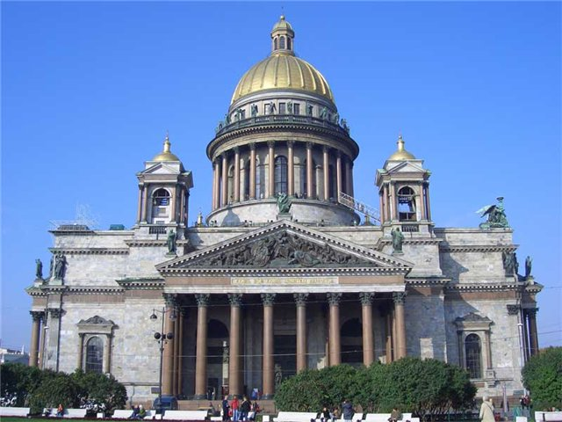
В Исаакиевском соборе этим мрамором облицованы наружные стены и пол внутреннего помещения

Slide 6
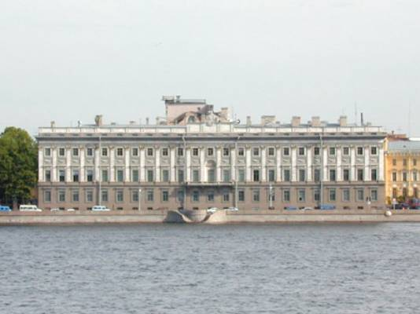
В мраморном дворце- наличники окон 2-ого и 3-ого этажей и внутреннее убранство дворца

Slide 7
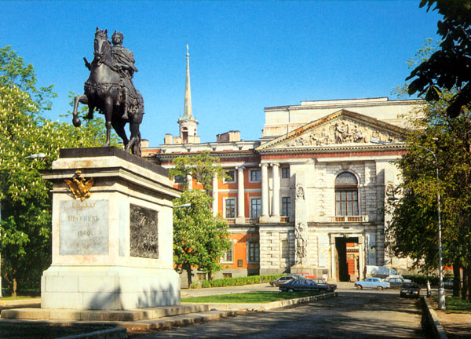
В инженерном замке- облицовка наружных и внутренних стен

Slide 8
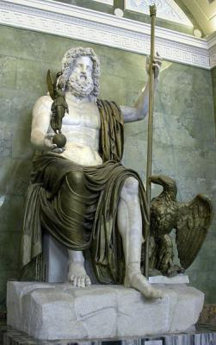
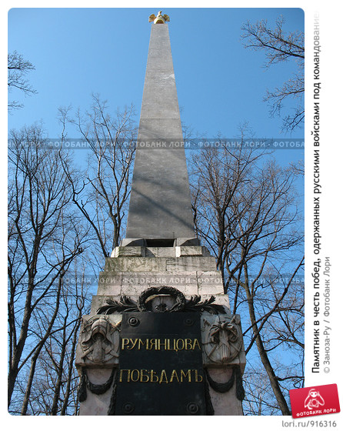
Из рускеальского мрамора сделаны постаменты для памятника Румянцеву и скульптуры Зевса

Slide 9
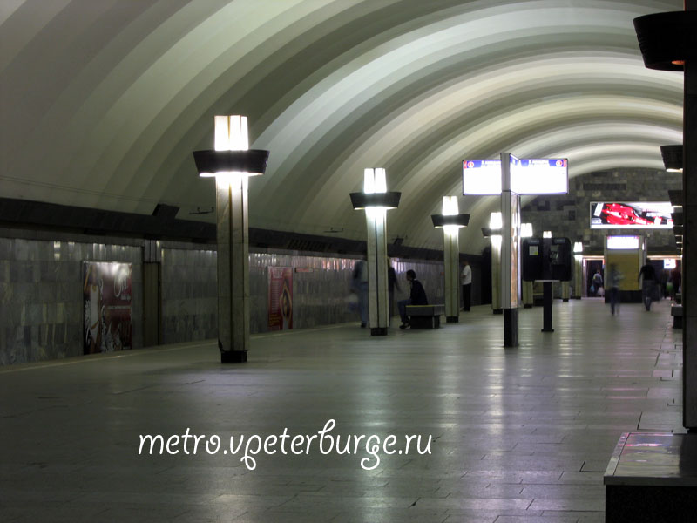
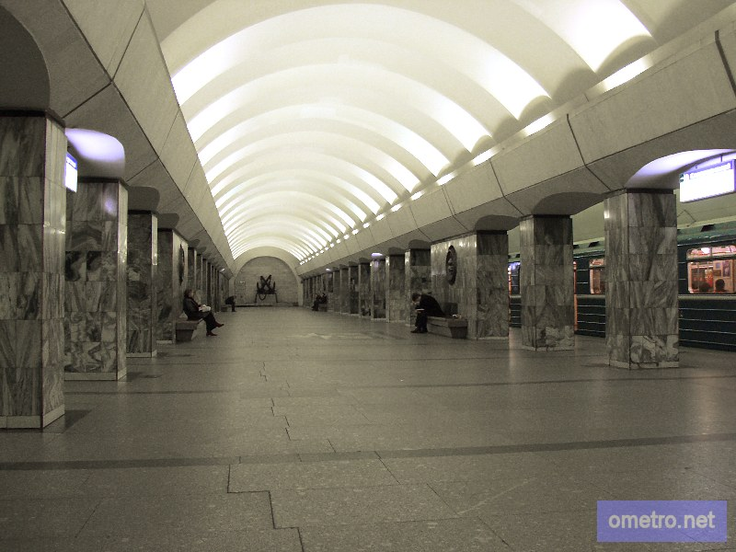
Примером его использования в наши дни- облицовка станций метро Приморская и Ладожская

Slide 10
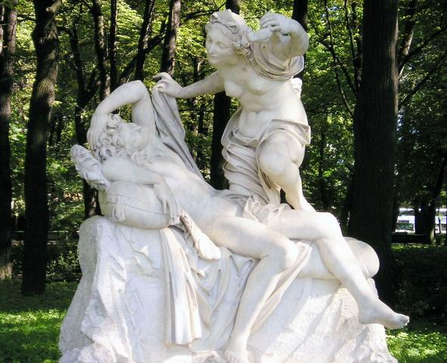
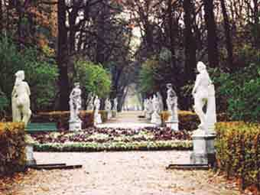
Каррарский мрамор
(скульптуры летнего сада)

Slide 11
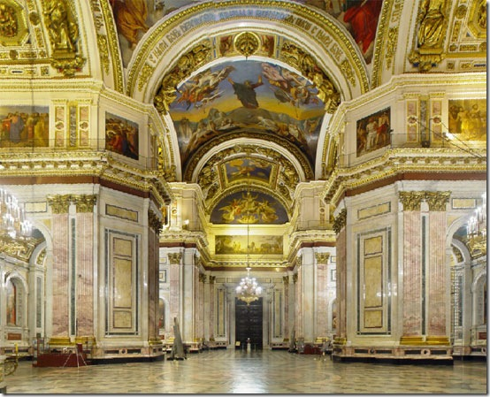
Тивдийский и Белогорский мрамор добывали в Карелии

Slide 12
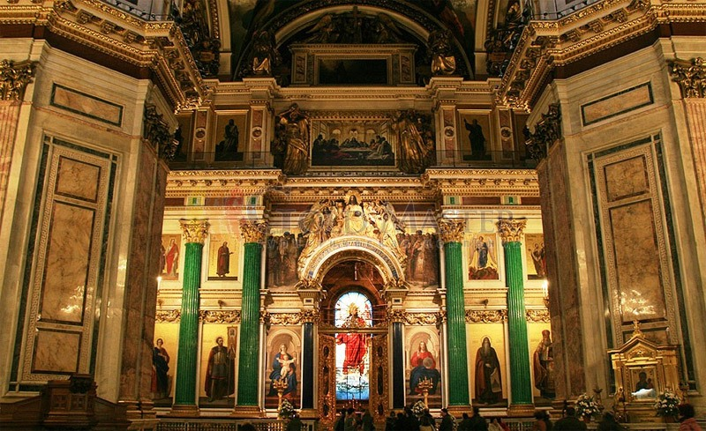
Этот мрамор использован для создания интерьеров Исакиевского собора

Slide 13
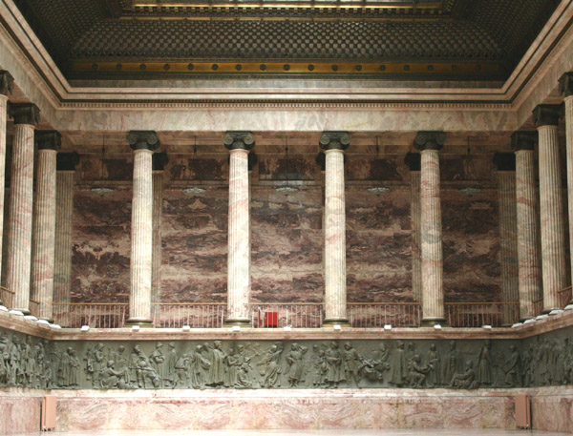
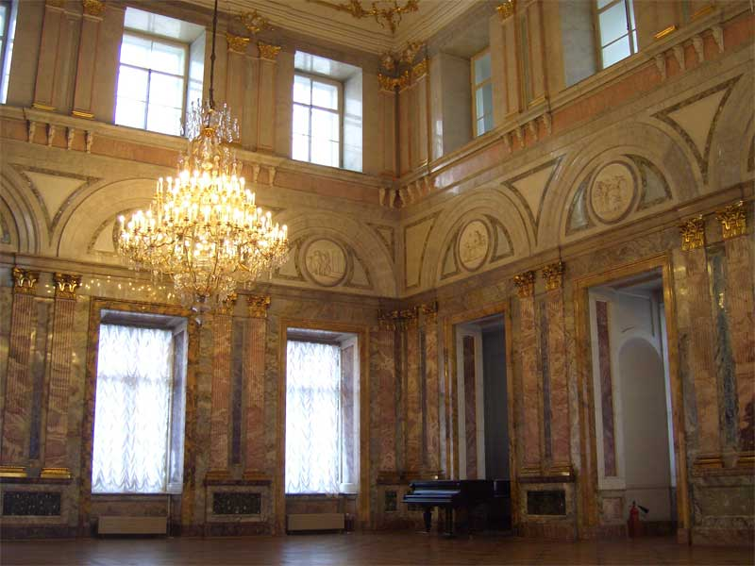
Мраморный зал этнографического музея
Интерьеры Мраморного дворца

Slide 14
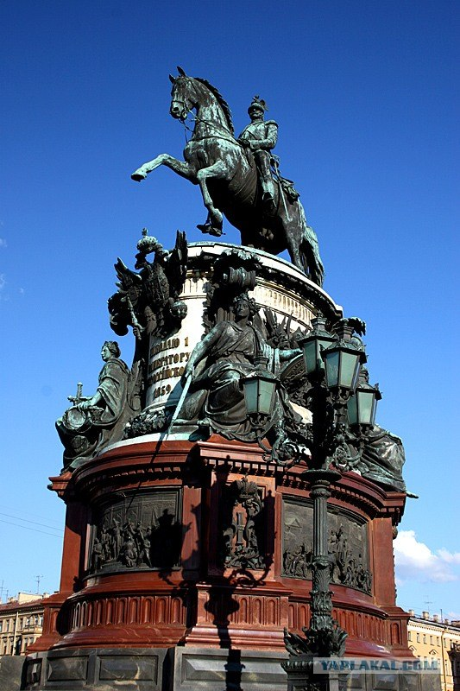
Памятник Николаю 1
Постамент памятника сделан из шокшинского кварцита.
Этот камень добывался на берегу Онежского озера

